Slide 1
Cyberangriff und Stromausfall

Slide 2
IT Sicherheit in Einrichtungen des Gesundheitswesens
Digitalisierung in Pflegeeinrichtungen:
  Elektronische Pflegedokumentation
  Medikationsmanagement
  Telemedizinische Anwendungen (Quelle: Wolf-Ostermann et al., 2024; BVITG, 2022)
Risiken durch Cyberangriffe:
  Schwach abgesicherte Systeme → Funktionsstörungen
  Gefahr für besonders vulnerable Bewohner:innen
  Mangel an Ressourcen und Know-how im Vergleich zu Akutkliniken
  Fehlende Redundanzsysteme (Quelle: BVITG, 2022)

Slide 3
IT-Sicherheit
IT- und Stromausfälle gefährden die Versorgungssicherheit in Pflegeeinrichtungen erheblich.
Empfohlene Maßnahmen:
Krisenmanagement etablieren
Regelmäßige Schulungen
Analoge Alternativen nutzen
Sicherstellung der Grundversorgung
(BAGFW 2023a, DRK Westfalen 2020)

Slide 4
Auswirkungen großer Stromausfälle
Beispiele aus der Vergangenheit:
  Münsterland (2005), Europaweiter Ausfall (2006), Berlin (2019) Quelle: DRK Westfalen, 2020; BBK, 2023b
Unmittelbare Folgen (erste Stunden):
  Verkehrschaos durch Ampelausfälle → mehr Unfälle
  Ausfall von Tankstellen → eingeschränkte Versorgung
  Kommunikations- & Notrufsysteme fallen aus
  Medizingeräte, Aufzüge, Sicherheitssysteme versagen
  Erste Störungen bei ärztlicher Versorgung

Slide 5
Auswirkungen großer Stromausfälle
Nach 8 Stunden:
  Heizung, Warmwasser, Toiletten fallen aus
  Hygieneprobleme, thermische Belastung
Nach 24 Stunden:
  Engpässe bei Medikamenten, Lebensmitteln, Personal
  Gefahr für Hochrisikopatient:innen
  Evakuierungsbedarf möglich

Slide 6
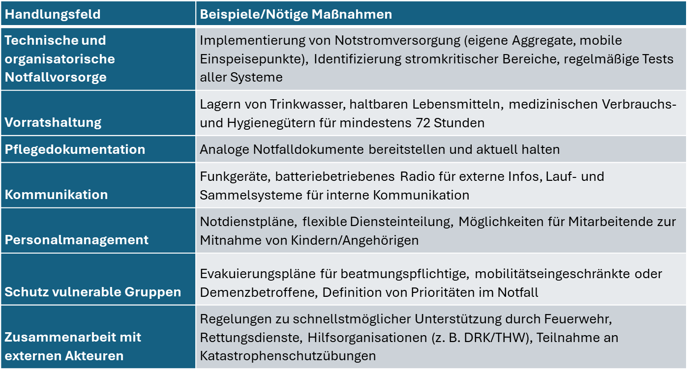
Notwendige Handlungsfelder auf Grundlage von Empfehlungen und Checklisten

Slide 7
Stromausfall
Kommunikationsausfall: Kein Zugang zu Telefon, Internet, E-Mail – interne und externe Alarmierung sind erschwert; auf mechanische Signale und personalintensive Rundgänge angewiesen (DRK Westfalen, 2020)
Stromabhängige Medizintechnik: Besonders kritisch für Bewohner mit Beatmung, Dialyse oder anderen stromabhängigen Therapien. Notstromaggregate sind oft nicht für vollständigen Betriebsersatz ausgelegt; Akkukapazitäten reichen häufig nur wenige Stunden (BBK, 2023a)

Slide 8
Stromausfall
Hygiene und Infrastruktur: Ohne Heizung (im Winter), ohne funktionierende Wasserpumpen oder Aufbereiter entstehen rasch hygienische und thermische Risiken (BBK, 2023a)
Versorgungsengpässe und Personal: Medikamente werden ohne Kühlsysteme unbrauchbar; Vorräte an Lebensmitteln und Wasser reichen – je nach Vorbereitung – meistens nur für 24–48 Stunden. Personal steht selbst vor Versorgungsproblemen zu Hause und fällt ggf. aus
Bewohnerwohl und Sicherheit: Die Stressbelastung und Angst nehmen zu, insbesondere bei dementen Menschen, wenn Licht, Tagesabläufe und Betreuung ausfallen. Die Fähigkeit zur kurzfristigen Umstellung auf Notbetrieb ist entscheidend (DRK Westfalen, 2020)

Slide 9
Zentrale Herausforderungen nach Eintritt eines Stromausfalls
Zeitfenster | Typische Folgen | Kritische Risiken für Bewohner/Organisation
Erste Stunden | Ausfall von Kommunikation, IT, Alarm- und Notrufsystemen; Stillstand von Aufzügen; Beginnen der Kühlkettenunterbrechung | Verzögerungen bei der Hilferufannahme, Gefahr für Patienten mit Beatmungs-/Medizingeräten, organisatorischer Kontrollverlust, erste Störungen der Medikamentengabe
Ab ca. 8 Stunden | Heizung, Warmwasser, Wasserversorgung und Toiletten fallen aus; steigende Probleme bei Hygiene und Pflege | Expositionsgefahr (Kälte/Wärme), Anstieg infektiöser Risiken, Versorgungslücken für immobilisierte oder auf spezielle Medizinprodukte angewiesene Bewohner
Nach etwa 24 Stunden | Engpässe bei Medikamenten, Lebensmitteln, Verbrauchsgütern; Personal kommt nicht mehr zuverlässig zur Arbeit, weil Mobilität und Alltagsversorgung eingeschränkt sind | Lebensbedrohliche Situationen für Hochrisikopatienten (z. B. mit Beatmung), psychische Belastungen, Ressourcenerschöpfung, Evakuierungsnotwendigkeit

Slide 10
Auswirkungen großer Stromausfälle
Auftrag: Analoge Dokumentation im Notfall
Diskutieren Sie gemeinsam, welche analogen Dokumentationsmittel in Ihrer Einrichtung vorhanden sind.
Erstellen Sie eine Liste mit mindestens fünf konkreten Beispielen (z. B. Vitalwerteliste, Notfallbogen).
Überlegen Sie, welche Schulungen notwendig wären, um diese im Ernstfall sicher anzuwenden.

Slide 11
Möglichkeiten der analogen Dokumentation
Papierformulare, Notfalldokumentationsbögen, Vitalwertelisten, Whiteboards
Nachdokumentation in digitalen Systemen notwendig (BVITG, 2022; Bundesgesundheitsministerium, 2020)
Sicherstellung der Grundversorgung:
  Fokus auf: Trinken, Nahrung, Medikamente, Temperaturregulation
  Vorratshaltung & Notfallpläne entscheidend (DRK Westfalen, 2020; BAGFW, 2023b)
Einbindung externer Akteure:
  Kommunikation über Fax, Festnetz, Funk, persönliche Übergaben
  Aufbau analoger Netzwerke & regelmäßige Übungen (Quelle: BAGFW 2023a; BAGFW, 2023b)

Slide 12
Kommunikation
SBAR-Konzept – Strukturierte Kommunikation
Ziel von SBAR:
  „Verbesserung der Risikominimierung in Übergabesituationen“
  (Pilz et al., 2020)
SBAR steht für:
  Situation
  Background (Hintergrund)
  Assessment (Einschätzung)
  Recommendation (Empfehlung) (von Dossow & Zwißler, 2016)

Slide 13
Kommunikation
SBAR-Konzept – Strukturierte Kommunikation
Nutzen:
  Klare Struktur in Stresssituationen
  Reduktion von Missverständnissen
  Verbesserte interdisziplinäre Zusammenarbeit (von Dossow & Zwißler, 2016)

Slide 14
Kommunikation
Auftrag: Versorgungssicherung bei Stromausfall
Analysieren Sie gemeinsam, wie in Ihrer Einrichtung die Grundversorgung (z. B. Nahrung, Medikamente, Temperatur) bei einem Stromausfall sichergestellt werden kann.
Erstellen Sie ein kurzes Notfallkonzept mit drei konkreten Maßnahmen.

Slide 15
Kommunikation
Auftrag: Kommunikation ohne IT
Sammeln Sie Möglichkeiten, wie Ihre Einrichtung mit externen Akteuren (z. B. Arztpraxis, Apotheke, Rettungsdienst) kommunizieren kann, wenn Telefon und Internet ausfallen.
Erstellen Sie eine Übersicht mit mindestens drei alternativen Kommunikationswegen.

Slide 16
Verwendete Literatur
Bundesministerium für Gesundheit. (2020). Digitale Pflegedokumentation – Chancen und Herausforderungen. Bundesministerium für Gesundheit.
Bundesverband Gesundheits-IT – bvitg e. V. (2022). Success Stories Pflege: Digitalisierung in der Pflege. https://www.bvitg.de/wp-content/uploads/2022-02-24_bvitg_Succes-Stories_Pfege.pdf
Bundesarbeitsgemeinschaft der Freien Wohlfahrtspflege e. V. (2023a). Handlungsempfehlungen zur Krisenvorsorge in Pflegeeinrichtungen.
Bundesarbeitsgemeinschaft der Freien Wohlfahrtspflege e. V. (2023b). Vorbereitung auf und Bewältigung von Krisen und Katastrophen: Handreichung für stationäre Pflegeeinrichtungen und Tageseinrichtungen. https://www.bagfw.de/veroeffentlichungen/publikationen/detail/vorbereitung-auf-und-bewaeltigung-von-krisen-und-katastrophen
Bundesamt für Bevölkerungsschutz und Katastrophenhilfe. (2023a). Notstromversorgung in Unternehmen und Behörden. Bundesamt für Bevölkerungsschutz und Katastrophenhilfe. https://www.bbk.bund.de/DE/Warnung-Vorsorge/Sicherheit-durch-Vorsorge/Materialien-Stromausfall/materialien-stromausfall.html
Bundesamt für Bevölkerungsschutz und Katastrophenhilfe. (2023b). Stromausfall – Notfallplanung und Vorsorge für Kritische Infrastrukturen. https://www.bbk.bund.de/DE/Themen/Kritische-Infrastrukturen/KRITIS-Gefahrenlagen/Stromausfall/stromausfall_node.html
Deutsches Rotes Kreuz Landesverband Westfalen-Lippe e. V. (2020). Stromausfall in Senioren- und Pflegeeinrichtungen. Handreichung für stationäre Einrichtungen. https://www.drk-westfalen.de/aktuell/presse-service/meldung/stromausfall-in-senioren-und-pflegeeinrichtungen.html
Gesellschaft für Qualitätsmanagement in der Gesundheitsversorgung e. V. (GQMG). (2020). SBAR – Strukturierte Kommunikation im Gesundheitswesen (Arbeitshilfe ABK 02.2a). https://www.gqmg.de/media/redaktion/Publikationen/Arbeitshilfen/GQMG_ABK_02.2a._SBAR_16.08.20.pdf
von Dossow, V., & Zwißler, B. (2016). Empfehlung der DGAI zur strukturierten Patientenübergabe in der perioperativen Phase – Das SBAR-Konzept. Anästhesiologie, Intensivmedizin, Notfallmedizin, Schmerztherapie, 51(2), 136–137. https://doi.org/10.1055/s-0042-101190
Wolf-Ostermann K., Rothgang, H. (2024). Digitale Technologien in der Pflege–Was können sie leisten? Bundesgesundheitsblatt 67 (3), 324-331

